Slide 1
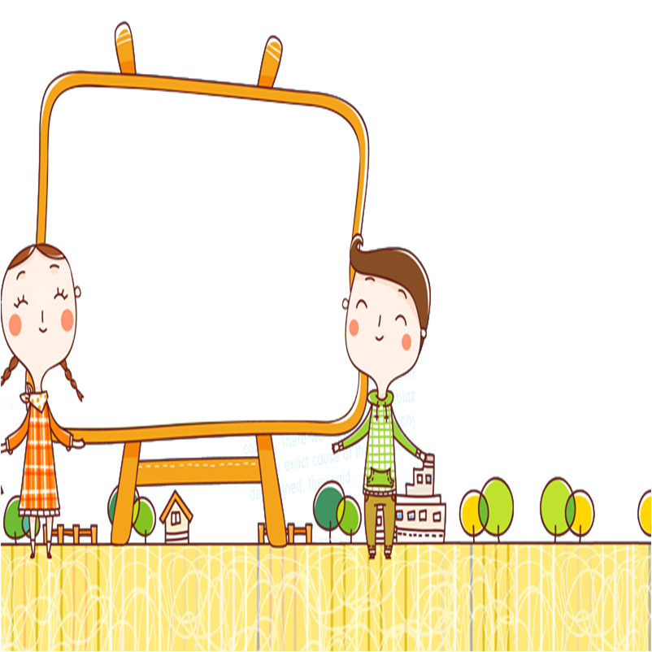
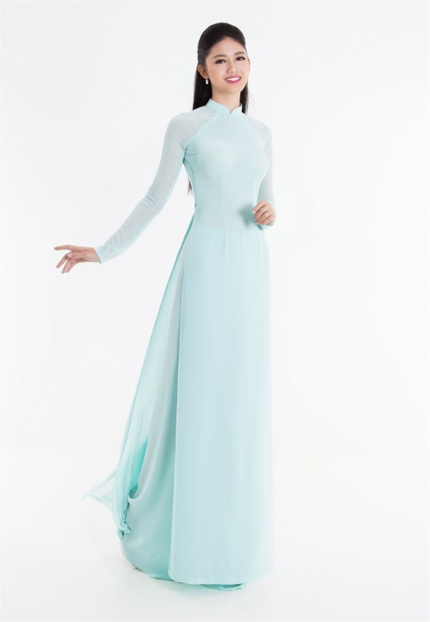
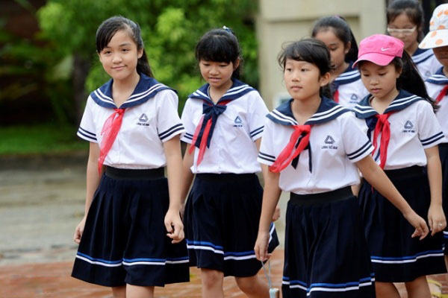
CHƯƠNG III
TRANG PHỤC VÀ THỜI TRANG
BÀI 7. TRANG PHỤC TRONG ĐỜI SỐNG

Slide 2

NỘI DUNG BÀI HỌC
01
Vai trò của trang phục
02
Một số loại trang phục
03
Đặc điểm của trang phục
04
Một số loại vải thông dụng để may trang phục

Slide 3
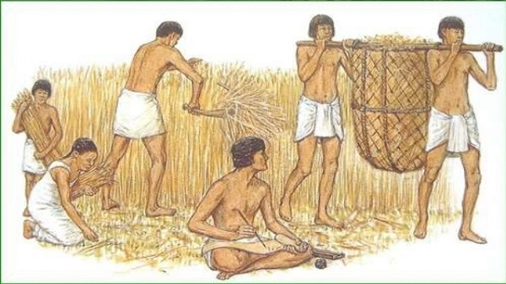
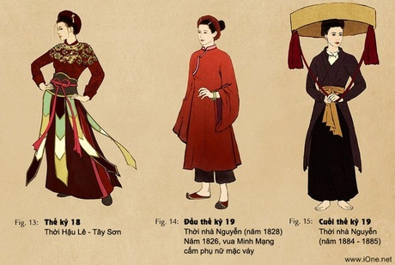
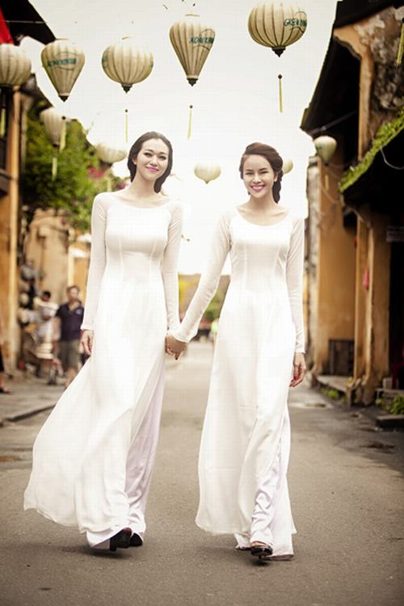
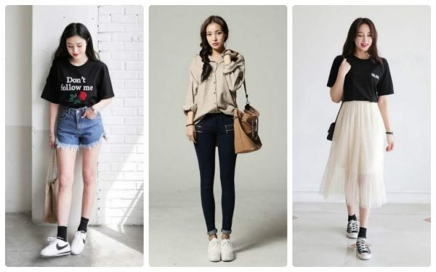
Sự khác nhau giữa trang phục thời nguyên thủy và trang phục hiện nay

Slide 4
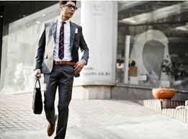
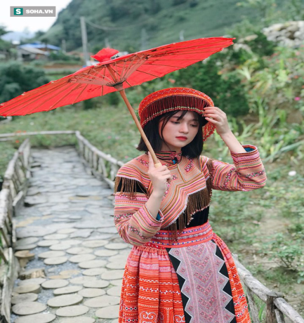
VAI TRÒ CỦA TRANG PHỤC
Kể tên các vật dụng được cho là trang phục ở các hình bên dưới
Vật dụng nào là quan trọng nhất?
Trang phục là vật dụng cần thiết của con người, bao gồm các loại quần áo và một số vật dụng đi kèm như giày, thắt lưng, tất, khăn quàng, mũ,... Trong đó, quần áo là những vật dụng quan trọng nhất

Slide 5
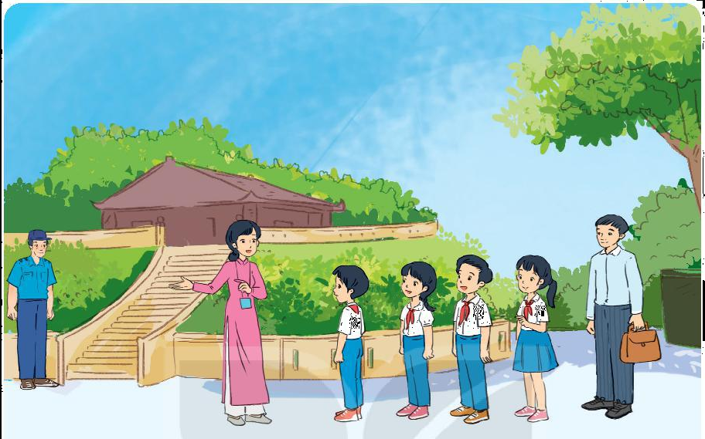
VAI TRÒ CỦA TRANG PHỤC

Slide 6
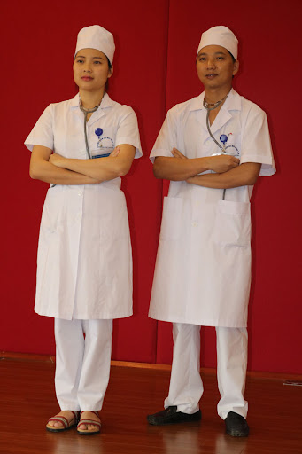
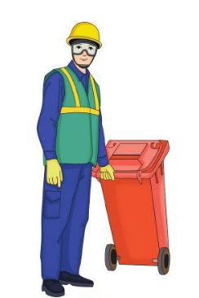
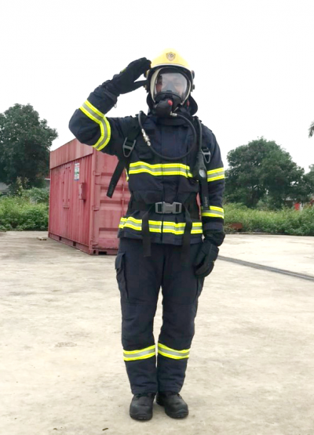
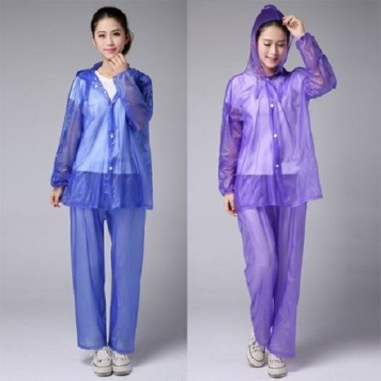
VAI TRÒ CỦA TRANG PHỤC

Slide 7
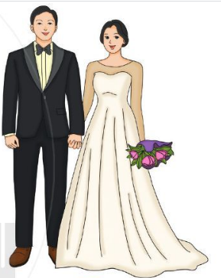
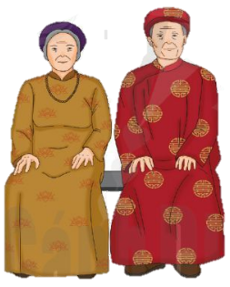
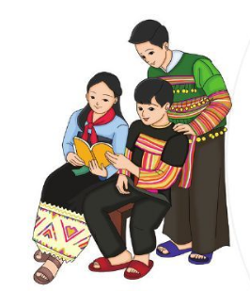
VAI TRÒ CỦA TRANG PHỤC
Trang phục có hai vai trò chính: bảo vệ cơ thể và làm đẹp cho con người.
Trong các bộ trang phục của em, bộ trang phục nào khi mặc em cảm thấy đẹp và tự tin nhất? Vì sao?

Slide 8
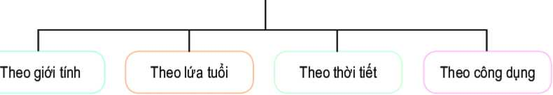
MỘT SỐ LOẠI TRANG PHỤC
Quan sát hình 7.3 nêu một số cách để phân loại trang phục. Theo các tiêu chí đó, trang phục được phân loại như thế nào?
Trang phục

Slide 9
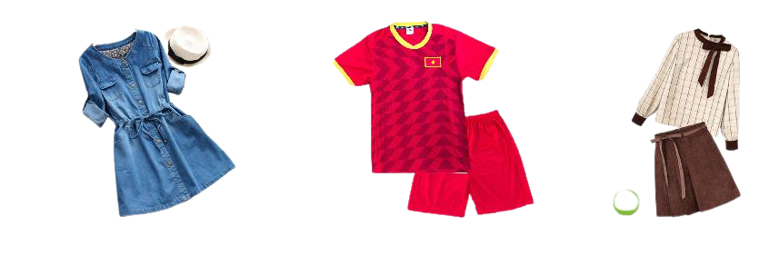
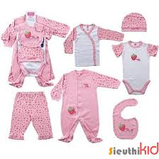
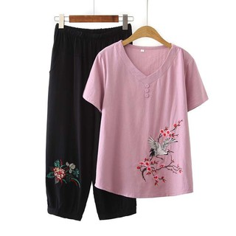
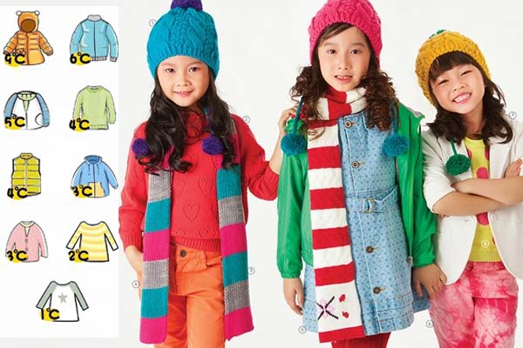
MỘT SỐ LOẠI TRANG PHỤC
Các loại trang phục trên thuộc những loại trang phục nào?

Slide 10
MỘT SỐ LOẠI TRANG PHỤC
- Theo giới tính: Trang phục nam, trang phục nữ.
- Theo lứa tuổi: Trang phục trẻ em, trang phục thanh niên, trang phục trung niên, trang phục người cao tuổi.
- Theo thời tiết: Trang phục mùa nóng, trang phục mùa lạnh.
- Theo công dụng: Trang phục mặc thường ngày, trang phục lễ hội, trang phục thể thao, trang phục bảo hộ lao động, trang phục biểu diễn nghệ thuật

Slide 11
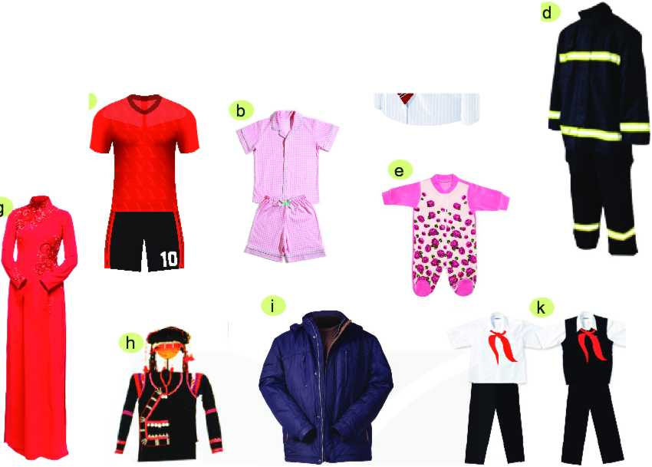
LUYỆN TẬP
Lựa chọn 2 trong 4 tiêu chí phân loại trang phục: Theo thời tiết, theo giới tính, theo công dụng, theo lứa tuổi và phân nhóm các trang phục dưới đây theo tiêu chí trên.

Slide 12
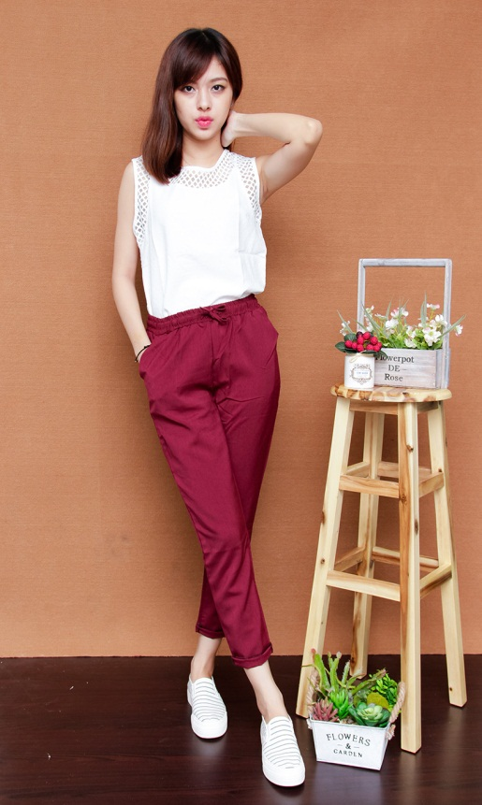
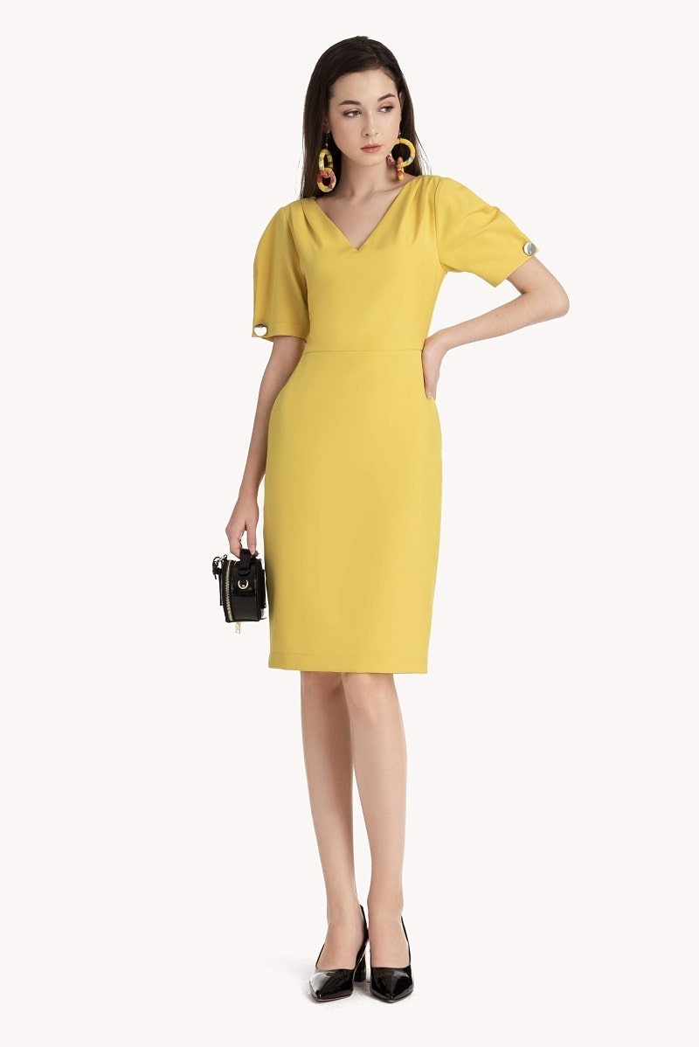
ĐẶC ĐIỂM CỦA TRANG PHỤC
Mô tả màu sắc và kiểu dáng của các trang phục trên
Trang phục rất đa dạng và phong phú về màu sắc, hình dạng, chất liệu, kiểu may

Slide 13
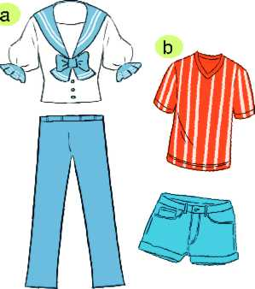
ĐẶC ĐIỂM CỦA TRANG PHỤC
Em hãy chỉ ra kiểu dáng, màu sắc, đường nét và hoạt tiết của hai bộ trang phục trên

Slide 14
Đặc điểm của trang phục
- Chất liệu là thành phần cơ bản để tạo ra trang phục. Chất liệu may trang phục đa dạng và có sự khác biệt về độ bền, độ dày, mỏng, độ nhàu và độ thấm hút.
- Kiểu dáng là hình dạng bề ngoài của trang phục, thể hiện tính thẩm mĩ, tính đa dạng của các bộ trang phục.
- Màu sắc là yếu tố quan trọng tạo nên vẻ đẹp của trang phục. Trang phục có thể sử dụng một màu hoặc phối hợp nhiều màu với nhau.
- Đường nét, hoạ tiết là yếu tố được dùng để trang trí, làm tăng vẻ đẹp và tạo hiệu ứng thẩm mĩ cho trang phục như đường kẻ, đường cong, đăng ten, nơ, ren,...
ĐẶC ĐIỂM CỦA TRANG PHỤC

Slide 15
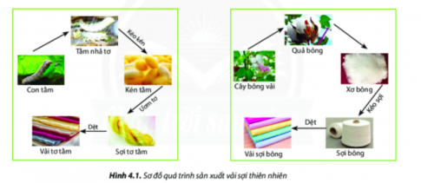
MỘT SỐ LOẠI VẢI THÔNG DỤNG ĐỂ MAY TRANG PHỤC
Quan sát các hình ảnh sau

Slide 16
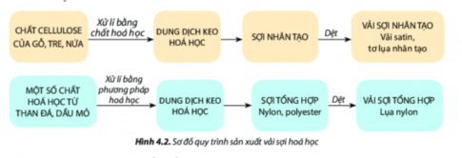
MỘT SỐ LOẠI VẢI THÔNG DỤNG ĐỂ MAY TRANG PHỤC
Sợi 1 + Sợi 2 Sợi pha

Slide 17
Hoàn thành phiếu học tập
Loại vải |  | Nguồn gốc | Tính chất
Vải sợi thiên nhiên
Vải sợi hóa học | Vải sợi nhân tạo |  | .
 | Vải sợi tổng hợp
Vải sợi pha

Slide 18
Loại vải |  | Nguồn gốc | Tính chất
Vải sợi thiên nhiên |  | Được dệt bằng các sợi có nguồn gốc từ thiên nhiên như sợi bông (cotton), sợi tơ tằm, sợi len,... | + Vải sợi bông, vải tơ tằm có độ hút ẩm cao, mặc thoáng mát nhưng dễ bị nhàu. + Vải len có khả năng giữ nhiệt tốt.
Vải sợi hóa học | Vải sợi nhân tạo | Được dệt bằng các loại sợi có nguồn gốc từ gỗ, tre, nứa,... như sợi vít-cô (viscose), sợi a-xê-tát (acetate),... | Có độ hút ẩm cao, mặc thoáng mát, ít nhàu.
 | Vải sợi tổng hợp | Được dệt bằng các loại sợi có nguồn gốc từ than đá, dầu mỏ,... như sợi ni-lông (nylon), sợi pô-li-ét-te (polyester),... | Bền, đẹp, giặt nhanh khô, không bị nhàu nhưng có độ hút ẩm thấp, mặc không thoáng mát
Vải sợi pha |  | Được dệt bằng sợi có sự kết hợp từ hai hoặc nhiều loại sợi khác nhau | Có ưu điểm của các loại sợi thành phần

Slide 19
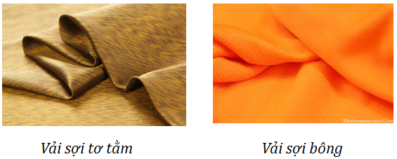
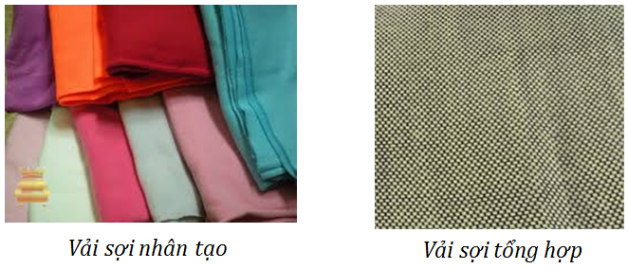
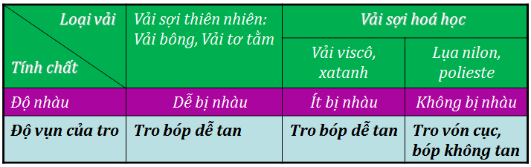
MỘT SỐ LOẠI VẢI THÔNG DỤNG ĐỂ MAY TRANG PHỤC

Slide 20
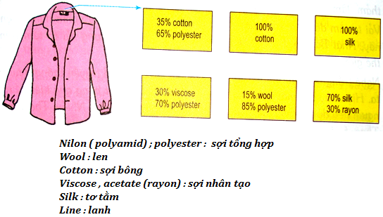
Nhãn quần áo: Cung cấp cho người tiêu dùng những thông tin về sản phẩm như thương hiệu, kích cỡ, chất liệu, cách bảo quản, cách giặt
MỘT SỐ LOẠI VẢI THÔNG DỤNG ĐỂ MAY TRANG PHỤC

Slide 21
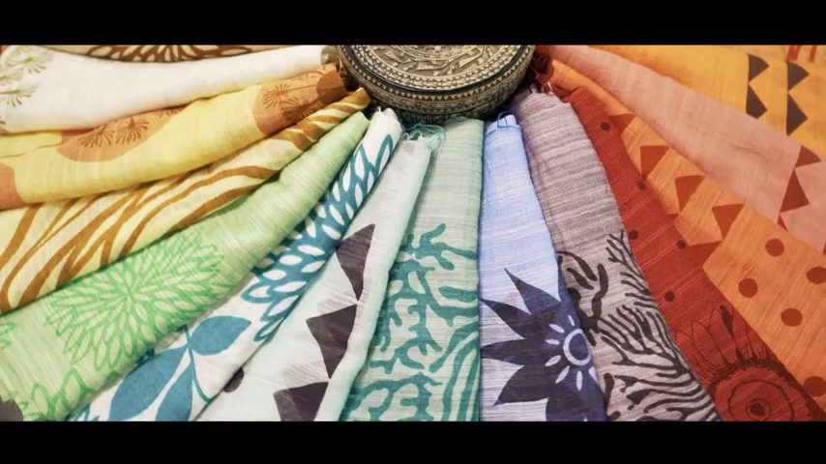
Nghề dệt lụa Vạn Phúc
Sản phẩm của nghề dệt lụa là gì?

Slide 22
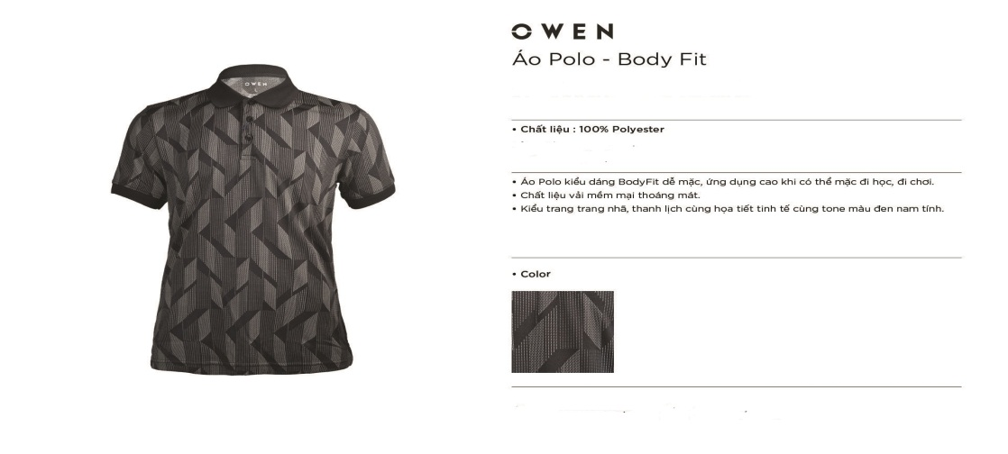
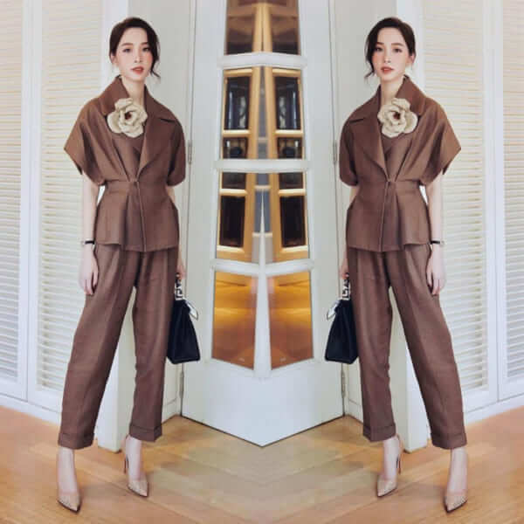
Hãy đọc những thông tin ở hình trên cho biết trang phục đó được làm từ loại vải nào? Trong ba loại vải này, em thích chọn áo được làm từ loại vải nào hơn? Tại sao?
LUYỆN TẬP

Slide 23
VẬN DỤNG
1. Hãy kể tên một số loại trang phục thường mặc của em và tìm hiểu loại vải để may các trang phục đó. Với thời tiết mùa hè, em sẽ chọn quần áo làm từ loại vải nào?
2. Hãy tìm hiểu loại vải thường dùng để may trang phục truyền thống đặc trưng cho dân tộc của em hoặc nơi em đang sinh sống.

